Slide 1
স্বা
গ
ত
ম

Slide 2
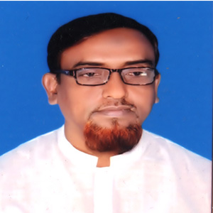
মোঃ মাজহারুল ইসলাম
সহকারি শিক্ষক
বামুনিয়া সোনাতনকাটি মাধ্যমিক বালিকা বিদ্যালয়
শার্শা, যশোর।
মোবাঃ ০১৭৩০৯২১১৬২
শ্রেণিঃ ৬ষ্ঠ
অধ্যায়ঃ প্রথম
সময়ঃ ৫০ মিনিট
তারিখঃ ১৫/০৩/২০২১

Slide 3
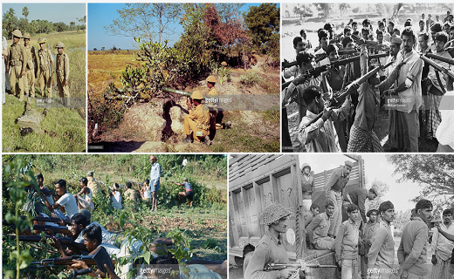
নিচের ছবিগুলো দেখে চিন্তা করে বলো কিসের ছবি

Slide 4
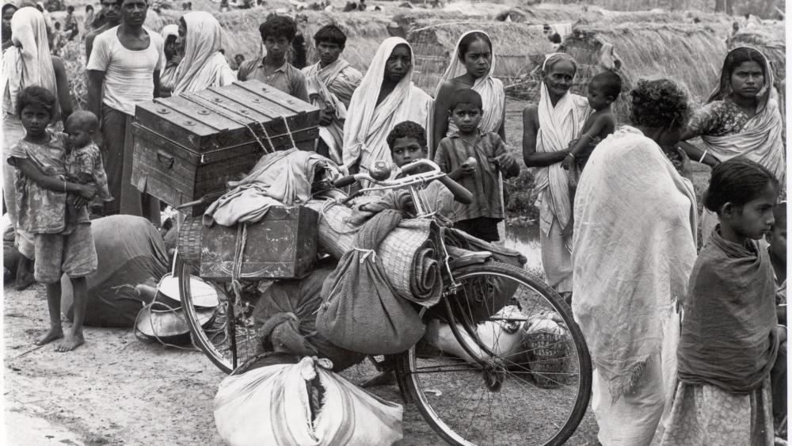
নিচের ছবিগুলো দেখে চিন্তা করে বলো কিসের ছবি

Slide 5
আজকের পাঠ
বাংলাদেশের মুক্তিযুদ্ধ

Slide 6
শিখনফল
পাঠশেষে শিক্ষার্থীরা………
বাঙালির মুক্তিযুদ্ধে ঝাঁপিয়ে পড়ার কারণ ব্যাখ্যা করতে পারবে;
মুক্তিযুদ্ধের পটভূমি বর্ণনা করতে পারবে;
পাকিস্তানি হানাদার বাহিনীর হত্যাযজ্ঞ বর্ণনা করতে পারবে;

Slide 7
মুক্তিযুদ্ধে ঝাঁপিয়ে পড়ার কারণ
১৯৭১ সালে মুক্তিযুদ্ধের মাধ্যমে এদেশ স্বাধীন হয়েছে। সে বছর ২৫শে মার্চ মধ্য রাত শ্যেষে অর্থাৎ ২৬শে মার্চ প্রথম প্রহরে জাতির পিতা বঙ্গ বন্ধু শেখ মুজিবুর রহমান বাংলাদেশের স্বাধীনিতা ঘোষনা করেন। ১৬ই ডিসেম্বর আমরা বিজিয় অর্জন করেছি। মার্চ থেকে ডিসেম্বর- এই নয় মাস পাকিস্তানি হানাদার বাহিনি ও তার দোসররা এদেশে লু টতরাজ , হত্যাকাণ্ড ও ধ্বংসযজ্ঞ চালিয়েছে। আর বাঙালি ঐক্যবদ্ধভাবে পাকিস্তানি হানাদারদের বিরুদ্ধে যুদ্ধ চালিয়েছে।

Slide 8
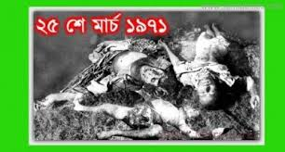
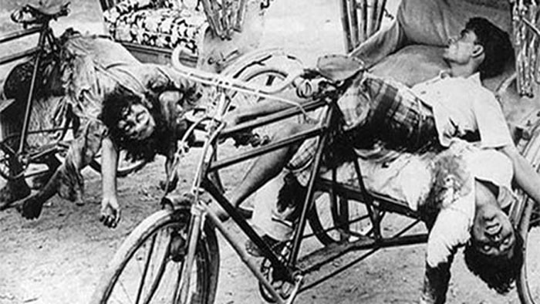

Slide 9
মুক্তিযুদ্ধের পটভূমি
ধারাবাহিক লড়াই এবং সংগ্রামের মাধ্যমে ১৯৪৭ সালের আগস্টে ব্রিটিশমুক্ত হয় উপমহাদেশ। জন্ম হয় দু’টি স্বাধীন রাষ্ট্রের। মুসলিম অধ্যুষিত এলাকা নিয়ে গঠিত হয় পাকিস্তান। আর হিন্দু এবং অন্যান্য সম্প্রদায় অধ্যুষিত এলাকা নিয়ে গঠিত হয় ভারত। নবগঠিত পাকিস্তানের ছিল দু’টি অংশ। একটি অংশের নাম ছিল পশ্চিম পাকিস্তান। অন্যটির নাম ছিল পূর্ব পাকিস্তান (বাংলাদেশ)। আর দু’টি অংশের মধ্যে দূরত্ব ছিল প্রায় ২ হাজার মাইল। ভৌগোলিক ব্যবধান বিস্তর হলেও দু’ দেশের মানুষের ধর্মীয় মূল্যবোধ ও বিশ্বাসে কোনো ব্যবধান ছিল না। অধিকাংশ জনগণের ধর্মবিশ্বাস ও আকিদা ছিল এক ও অভিন্ন।
১৯৭০ সালে অনুষ্ঠিত হয় পাকিস্তানের সাধারণ জাতীয় পরিষদ নির্বাচন। উভয় পাকিস্তানের হিসাবে আওয়ামী লীগ নিরঙ্কুশ সংখ্যাগরিষ্ঠতা অর্জনের মাধ্যমে বিজয় অর্জন করে।

Slide 10
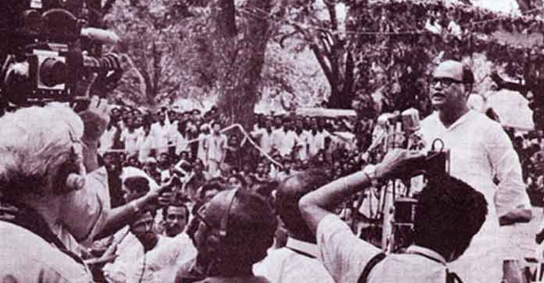
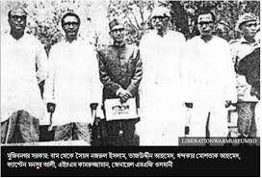
মেহেরপুরে মুজিবনগরে অস্থায়ী সরকার

Slide 11
পাকিস্তানি হানাদার বাহিনীর হত্যাযজ্ঞ
১৯৭১ সালের ২৫ মার্চের এ হামলাকে ইতিহাসের ভয়াবহতম গণহত্যা বলা হয়। হত্যাকান্ডের খবর বিশ্ববাসী যাতে জানতে না পারে সে লক্ষ্যে তারা আগে থেকেই বিদেশি সাংবাদিকদেকদের ঢাকা ত্যাগে বাধ্য করে। তারা ঢাকা বিশ্ববিদ্যালয়ের হলগুলোতে হামলা চালায়। জগন্নাথ হল পুরোপুরিভাবে ধ্বংস করে। এতে প্রায় ৭০০ ছাত্র নিহত হয়। মধ্যরাতের আগেই তারা সমস্ত ঢাকা শহর জ্বালিয়ে দেয়। ওই রাতেই পাকিস্তানিদের হাতে বঙ্গবন্ধু গ্রেফতার হন। গণহত্যা চালানোর পর পাকিস্তানিরা ১০ এপ্রিলের মধ্যে সারাদেশ তাদের দখলে আনার পরিকল্পনা গ্রহণ করে। কিন্তু সামরিক বাহিনীর বাঙালি সদস্য, সাধারণ ছাত্রজনতা ও সাধারণ মানুষ তীব্র প্রতিরোধ গড়ে তোলে।
বীর বাঙালি জীবনের বিনিময়ে অঞ্চলগুলোর পুনঃনিয়ন্ত্রণ গ্রহণ করে। ১৯৭১ সালের ১৭ এপ্রিল মেহেরপুরের মুজিবনগরে প্রতিষ্ঠিত হয় অস্থায়ী সরকার। বঙ্গবন্ধু শেখ মুজিবুর রহমান হন এই স্বাধীন সার্বভৌম বাংলাদেশ সরকারের প্রথম রাষ্ট্রপতি। অস্থায়ী রাষ্ট্রপতির দায়িত্ব পান সৈয়দ নজরুল ইসলাম। আর প্রধানমন্ত্রীর দায়িত্ব অর্পিত হয় তাজউদ্দিন আহমেদের উপর। বাংলাদেশের প্রথম প্রতিষ্ঠিত সরকার দেশি-বিদেশি সাংবাদিকদের উপস্থিতিতে শপথ গ্রহণ করেন। শুরু হয় অনুষ্ঠানিকভাবে দায়িত্ব পালন। এই শপথ গ্রহণ অনুষ্ঠানে পঠিত হয় স্বাধীনতার ঘোষণাপত্র। ২৬ মার্চ ১৯৭১ থেকে বাংলাদেশেকে স্বাধীন সার্বভৌম রাষ্ট্র হিসেবে ঘোষণা করা হয়।

Slide 12
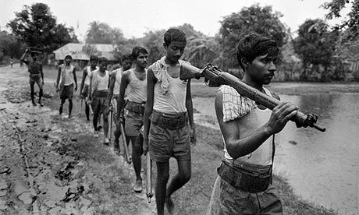
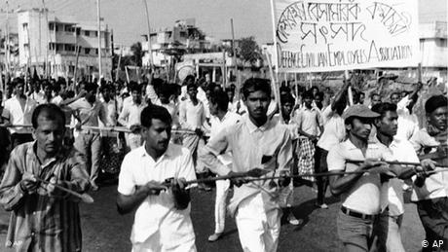
মুক্তিযোদ্ধা

Slide 13
মূল্যায়ন
১৯৭১ সালের ২৫ মার্চকে কাল রাত বলা হয় কেন ?
পূর্ব-পাকিস্তান ও পশ্চিম পাকিস্তানের মধ্যে দূরত্ব কত মাইল ?
কোন সরকার মুক্তিযুদ্ধ পরিচালনা করেন ?

Slide 14
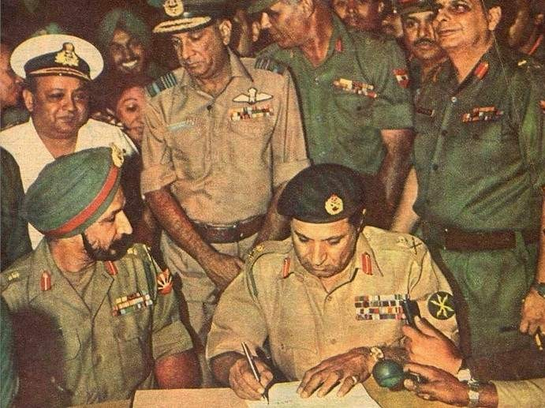
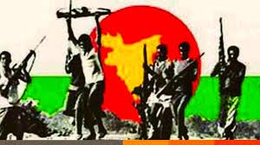
আত্মসমর্পণ ও বিজয় অর্জনের ছবি

Slide 15
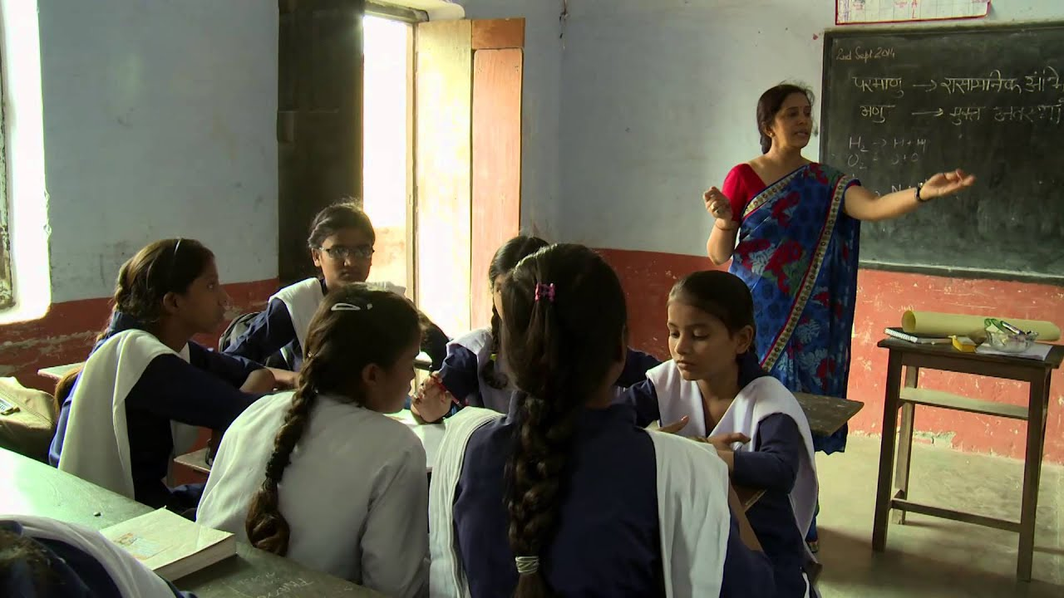
দলীয় কাজ
মুক্তিযুদ্ধের কারণগলো শ্রেণিকক্ষে আলোচনা করে ক্রমানুসারে সাজও ।

Slide 16
বাড়ির
কাজ
১৯৭১ সালের ২৫ মার্চের এ হামলাকে ইতিহাসের ভয়াবহতম গণহত্যা বলা হয় কেন ?

Slide 17
ধন্যবাদ

